Slide 1
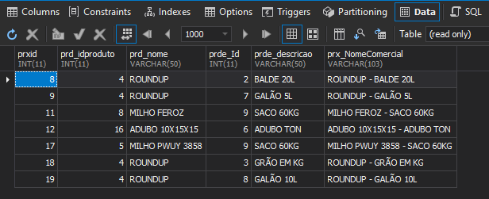
CREATE
DEFINER = 'sw_gr2022'@'%'
TRIGGER gr_desenv.Trg_AfIns_NotaFiscalItem
AFTER INSERT
ON gr_desenv.nota_fiscal_item
FOR EACH ROW
BEGIN
INSERT INTO ProdutoExt
(
prd_idproduto
,prd_nome
,prde_Id
,prde_descricao
,prx_NomeComercial
)
SELECT DISTINCT p.prd_idproduto, p.prd_nome, pe.prde_Id, pe.prde_descricao, CONCAT(p.prd_nome ,' - ',pe.prde_descricao) AS prx_NomeComercial
FROM nota_fiscal_item nfi INNER JOIN produto_embalagem pe ON nfi.prde_Id = pe.prde_Id INNER JOIN produto p ON nfi.prd_idproduto = p.prd_idproduto
WHERE CONCAT(p.prd_nome ,' - ',pe.prde_descricao) NOT IN (SELECT pe1.prx_NomeComercial FROM ProdutoExt pe1);
END
Processo de I.A
As entidade Produto e Embalagem_Produtos são independentes na sua formação, isto é, não se cadastra o produto e nesse ato já informa a embalagem do produto, mesmo sabendo que um mesmo produto em embalagem diferente são controladas no estoque de forma individual pois possui volumes e valores distintos. Exemplo: o Roundup de 5L é um lançamento diferente do de 20L. Com isso o sistema irá fazer essa “ponte” entre produto e sua embalagem de forma automática, conforme são lançados novos itens e combinações de produtos e embalagens

